Slide 1
ΘΕΡΑΠΕΙΑ ΝΕΦΡΙΤΙΔΑΣ ΛΥΚΟΥ
ΜΟΥΣΤΑΚΑΣ ΓΕΩΡΓΙΟΣ

Slide 2
American College of Rheumatology Guidelines for Screening, Treatment, and Management of Lupus Nephritis
Guidelines and recommendations developed and/or endorsed by the American College of Rheumatology (ACR) are intended to provide guidance for particular patterns of practice and not to dictate the care of a particular patient.
The ACR considers adherence to these guidelines and recommendations to be voluntary, with the ultimate determination regarding their application to be made by the physician in light of each patient’s individual circumstances.
Guidelines and recommendations are intended to promote beneficial or desirable outcomes but cannot guarantee any specific outcome. Guidelines and recommendations developed or endorsed by the ACR are subject to periodic revision as warranted by the evolution of medical knowledge, technology, and practice.
The American College of Rheumatology is an independent, professional, medical and scientific society which does not guarantee, warrant, or endorse any commercial product or service.
Arthritis Care & Research Vol. 64, No. 6, June 2012, pp 797–808

Slide 3
Joint European League Against Rheumatism and European Renal Association–European Dialysis and Transplant Association (EULAR/ERA-EDTA) recommendations for the management of adult and paediatric lupus nephritis
Objectives To develop recommendations for the management of adult and paediatric lupus nephritis (LN).
Methods The available evidence was systematically reviewed using the PubMed database. A modified Delphi method was used to compile questions, elicit expert opinions and reach consensus.
Results Immunosuppressive treatment should be guided by renal biopsy, and aiming for complete renal response ( proteinuria <0.5 g/24 h with normal or nearnormal renal function). Hydroxychloroquine is recommended for all patients with LN. Because of a more favourable efficacy/toxicity ratio, as initial treatment for patients with class III–IVA or A/C (±V) LN according to the International Society of Nephrology/Renal Pathology Society 2003 classification, mycophenolic acid (MPA) or low-dose intravenous cyclophosphamide (CY) in combination with glucocorticoids is recommended. In patients with adverse clinical or histological features, CY can be prescribed at higher doses, while azathioprine is an alternative for milder cases. For pure class V LN with nephrotic-range proteinuria, MPA in combination with oral glucocorticoids is recommended as initial treatment. In patients improving after initial treatment, subsequent immunosuppression with MPA or azathioprine is recommended for at least 3 years; in such cases, initial treatment with MPA should be followed by MPA.
For MPA or CY failures, switching to the other agent, or to rituximab, is the suggested course of action.
In anticipation of pregnancy, patients should be switched to appropriate medications without reducing the intensity of treatment.
There is no evidence to suggest that management of LN should differ in children versus adults.
Conclusions Recommendations for the management of LN were developed using an evidence-based approach followed by expert consensus.
Ann Rheum Dis 2012;71:1771–1782

Slide 4
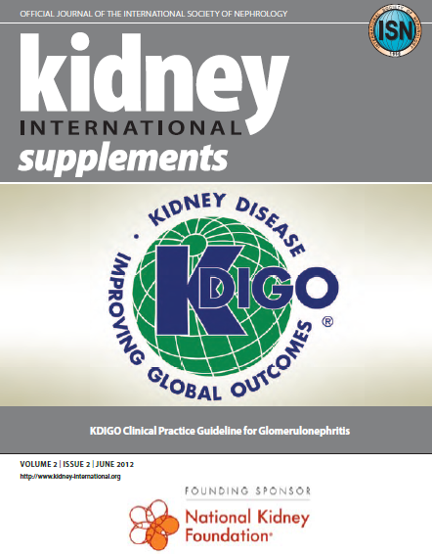
Chapter 12: Lupus nephritis
Kidney International Supplements (2012) 2, 221–232

Slide 5
Factors Predictive of Outcome in Severe Lupus Nephritis
Επιβίωση και Νεφρική Επιβίωση σε σοβαρή Νεφρίτιδα Λύκου
AJKD,35,(5)2000:904-914

Slide 6
Νεφρίτιδα Λύκου: Δυσμενείς Προγνωστικοί Παράγοντες κατά τη διάγνωση
νεαρή ηλικία
↑κρεατινίνη ορού
μεμβρανοϋπερπλαστικές βλάβες
υψηλός δείκτης χρονιότητας
αιματοκρίτης (<26%)
πρωτεϊνουρία >3g/24h
μηνοειδείς σχηματισμοί, σωληναριακή ατροφία, σπειραματοσκλήρυνση
Μαύρη φυλή, Ισπανικής καταγωγής
Austin et al. 1994; Ηuong et al. 1999; Korbet et al. 2000;
Chen et al. 2008; Moroni et al. 1996

Slide 7
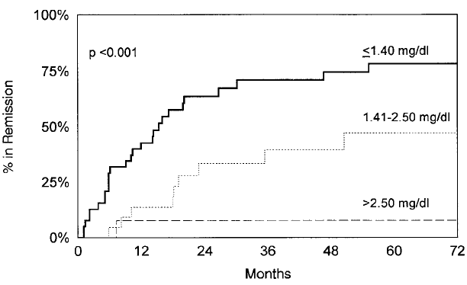
Factors Predictive of Outcome in Severe Lupus Nephritis
Ποσοστό που εισέρχονται σε ύφεση ανάλογα με την αρχική SCr
AJKD,35,(5)2000:904-914

Slide 8
Severe Lupus Nephritis: Racial Differences in Presentation and Outcome
Συχνότητα εμφάνισης νεφρίτιδας ΣΕΛ
Καυκάσιοι: 14%
Ισπανικής καταγωγής: 43%
Μαύροι: 51%
Ασιάτες: 55%

Slide 9
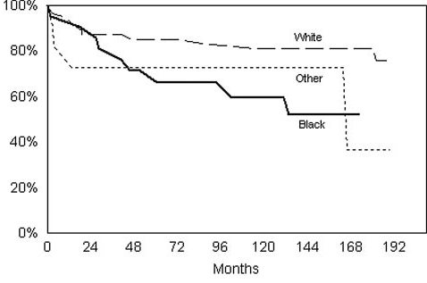
Severe Lupus Nephritis: Racial Differences in Presentation and Outcome
Patient survival at 10 yr (white 81%, black 59%, other 73%; P 0.029)
J Am Soc Nephrol 18: 244–254, 2007

Slide 10
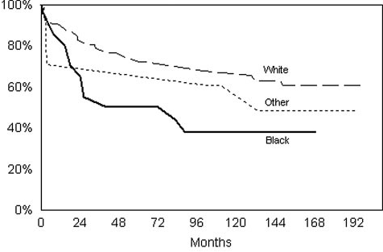
Severe Lupus Nephritis: Racial Differences in Presentation and Outcome
68%,
61%
38%
renal survival at 10 yr
Oι μη Καυκάσιοι εμφανίζουν πιο πρώιμα, πιο συχνά, πιο σοβαρή ΝΛ και έχουν χειρότερη έκβαση
Σε μαύρους ή Ισπανικής καταγωγής οι περισσότεροι χορηγούν σαν αρχική θεραπεία MMF ή CYC (IV για 6 μήνες), ενώ στους λευκούς Ευρωπαίους το βραχύ σχήμα CYC(6 IV 500 mg κάθε 15 μέρες)
J Am Soc Nephrol 18: 244–254, 2007

Slide 11
Νεφρίτιδα Λύκου: Προγνωστικοί Παράγοντες κατά την παρακολούθηση
·Επίτευξη ύφεσης (μερικούς ή πλήρους)
·Εμφάνιση υποτροπών, ειδικά των νεφριτικών

Slide 12
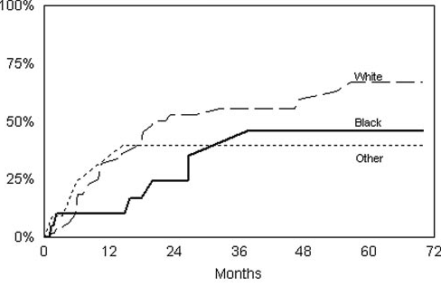
Severe Lupus Nephritis: Racial Differences in Presentation and Outcome
Renal remission
J Am Soc Nephrol 18: 244–254, 2007
J Am Soc Nephrol 18: 244–254, 2007

Slide 13

Severe Lupus Nephritis: Racial Differences in Presentation and Outcome
renal survival at 10 yr (white 68%,
black 38%, other 61%; P 0.015)
Patient survival at 10 yr (white 81%,
black 59%, other 73%; P 0.029)
Renal survival (censuring for nonrenal death) in patients with severe lupus nephritis on the basis of race
Patient survival in patients with severe lupus nephritis on the basis of race
J Am Soc Nephrol 18: 244–254, 2007

Slide 14
Value of a Complete or Partial Remission in Severe Lupus Nephritis
ΕΠΙΒΙΩΣΗ
CR:43%
PR:24%
NR:32%
Patient survival in patients with severe lupus nephritis based on remission status
86 ασθενείς με ΝΛ κατηγορίας IV. Αυτοί με πλήρη ύφεση είχαν είχαν ↓Cr, ↓CI, συνεπώς αποκτά ιδιαίτερη βαρύτητα η έγκαιρη διάγνωση και θεραπεία
Clin J Am Soc Nephrol 3: 46–53, 2008

Slide 15
Value of a Complete or Partial Remission in Severe Lupus Nephritis
94%
45%
19%
Renal survival (censuring for nonrenal death) in patients with severe lupus nephritis based on remission status
Aπόλυτος στόχος η πλήρης ύφεση λόγω σημαντικά καλύτερης νεφρικής και 10ετούς επιβίωσης. Ακόμη και η μερική ύφεση συνοδεύεται από καλύτερη επιβίωση, αλλά και με μεγαλύτερη συχνότητα υποτροπών με αποτέλεσμα χειρότερη έκβαση σε σχέση με αυτούς με πλήρη ύφεση
Clin J Am Soc Nephrol 3: 46–53, 2008

Slide 16
Factors Predictive of Outcome in Severe Lupus Nephritis
In 1992, we published the results of a prospective, controlled trial of aggressive
therapy (high dose prednisone plus oral cyclophosphamide alone or with
plasmapheresis) in 86 patients with severe lupus nephritis. During this study,
remission (serum creatinine <1.4 mg/dL [<123 mmol/L] and proteinuria <330 mg/d
of protein) in renal disease occurred in 37 patients (43%).To assess the long-term
effect of remission on patient and renal survival, we now report the results of our
extended follow-up of these patients. After an average of 10 years of follow-up
in the 86 patients, patient survival rates at both 5 and 10 years were 95% in the
group that had a remission and 69% at 5 years and 60% at 10 years in the no-
remission group (P F 0.001). Renal survival rates were 94% at both 5 and 10 years
in the remission group compared with 46% at 5 years and 31% at 10 years in the
no-remission group (P F 0.0001).
Features predictive of remission included stable renal function after 4 weeks on
therapy, category IV lesion, lower chronicity index, white race, lower urine protein
excretion level at baseline, and lower baseline serum creatinine level. The features
predictive of end-stage renal disease were higher baseline serum creatinine level,
presence of anti-Ro antibodies, and failure to attain a remission. Thus, in patients
with the most severe forms of lupus nephritis, a remission of clinical renal
abnormalities is associated with dramatic improvement in long-term patient and renal
survival.
AJKD,35,(5)2000:904-914

Slide 17
Factors Predictive of Outcome in Severe Lupus Nephritis
Νεφρική επιβίωση ανάλογα με την εμφάνιση ύφεσης
Επιβίωση ανάλογα με την εμφάνιση ύφεσης
AJKD,35,(5)2000:904-914

Slide 18
Νεφρίτιδα Λύκου: Δυσμενείς Προγνωστικοί Παράγοντες κατά την παρακολούθηση
·Επίτευξη ύφεσης (μερικούς ή πλήρους)
·Εμφάνιση υποτροπών, ειδικά των νεφριτικών
Nephritic flare: ταχεία αύξηση της SCr κατά 30% με εμφάνιση νεφριτικού ιζήματος και συνοδό λευκωματουρία. Εξαιρείται η βραδεία αύξηση της SCr λόγω χρονίων βλαβών
Proteinuric flare: αύξηση της λευκωματουρίας χωρίς επιδείνωση της SCr. Σε λευκωματουρία <3,5g/24h είναι η αύξηση >2g/24h, ενώ σε Νεφρωσικό Σύνδρομο ο διπλασιασμός της λευκωματουρίας

Slide 19
"Nephritic flares" are predictors of bad long-term renal outcome in lupus nephritis
Kidney International, Vol. 50 (1996), pp. 2047—2053

Slide 20
"Nephritic flares" are predictors of bad long-term renal outcome in lupus nephritis
Non flare
flare
Πιθανότητα μη επιδείνωσης της νεφρικής λειτουργίας (διπλασιασμός SCr) ανάλογα με την εμφάνιση νεφριτικών παροξύνσεων ή όχι

Slide 21
"Nephritic flares" are predictors of bad long-term renal outcome in lupus nephritis
Non flare, proteinuric
flare
Πιθανότητα μη επιδείνωσης της νεφρικής λειτουργίας (διπλασιασμός SCr) ανάλογα με την εμφάνιση νεφριτικών παροξύνσεων σε σχέση με αυτούς με λευκωματουρικές ή με χωρίς παρόξυνση

Slide 22
ΝΕΦΡΙΤΙΔΑ ΛΥΚΟΥ-ΕΝΑΡΞΗ ΘΕΡΑΠΕΙΑΣ
Καλύτερη πορεία έχουν αυτοί στους οποίους αρχίζει γρήγορα η θεραπεία,
γιατί η καθυστερημένη έναρξη μπορεί να συνοδευθεί από εμφάνιση χρόνιων
βλαβών, όπως σπειραματοσκλήρυνσης ή σωληναροδιάμεσης ίνωσης που δεν
απαντούν στη θεραπεία.
Μετά από 6 χρόνια αυτοί που είχαν εκδηλώσει ΝΛ> 6 μήνες προ βιοψίας,
άρα και δεν είχαν λάβει έγκαιρα αγωγή, είχαν πολύ μεγαλύτερη
πιθανότητα ΧΝΝ 5 σε σχέση με αυτούς που είχαν έγκαιρη θεραπεία
(hazard ratio 9,3)
Σε ασθενείς με ήπια ή υποτροπιάζουσα μικροσκοπική αιματουρία ή ήπια
λευκωματουρία <3g/24h μπορεί να υποκρύπτεται ενεργός νόσος που
μακροχρόνια θα προκαλέσει εξελισσόμενη ΧΝΝ, η οποία μπορεί να
υποεκτιμηθεί αρχικά λόγω της σχετικά καλής διατήρησης της SCr
από την αντιρροπιστική υπερδιήθηση των υπολειπομένων νεφρώνων.

Slide 23
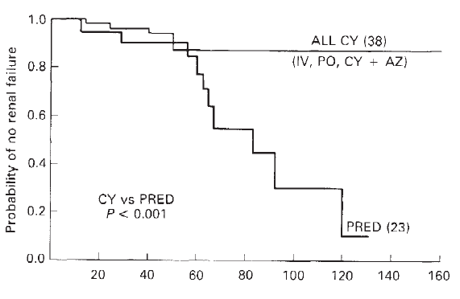
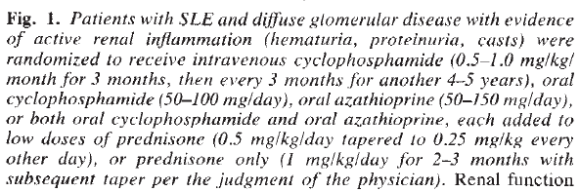
The treatment of lupus nephritis
Principal discussant: ALFRED D. STEINBERG

Slide 24
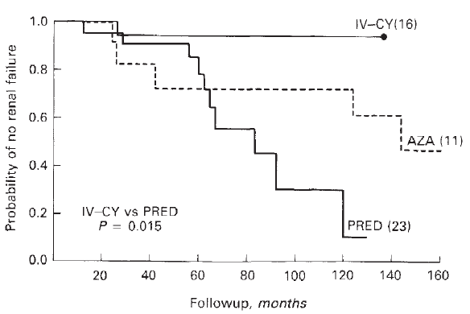
The treatment of lupus nephritis
Principal discussant: ALFRED D. STEINBERG

Slide 25
ΝΕΦΡΙΤΙΔΑ ΛΥΚΟΥ-ΘΕΡΑΠΕΙΑ
Η θεραπεία αποσκοπεί στην εξάλλειψη της
φλεγμονής που χαρακτηρίζεται από την εξαφάνιση
της αιματουρίας, πυουρίας, κυλινδρουρίας, μείωση
της λευκωματουρίας, βελτίωση ή σταθεροποίηση της
SCr.
Εργαστηριακά εκφράζεται με ανενεργές ίζημα στη
γενική ούρων δηλ. ερυθρά<5 κ.ο.π., λευκά<5 κ.ο.π.,
όχι ερυθροκυτταρικούς κυλίνδρους και με λεύκωμα
έως 0 ή 1+ στο dipstick

Slide 26
ΘΕΡΑΠΕΙΑ ΝΕΦΡΙΤΙΔΑΣ ΛΥΚΟΥ
Η αρχική θεραπεία αποσκοπεί στην ταχεία μείωση της ανοσολογικής δραστηριότητας, άρα και της φλεγμονής του νεφρού με έντονη ανοσοκατασταλτική αγωγή. Η αρχική ή φάση επαγωγής διαρκεί από
3μήνες έως 1 χρόνο, συνήθως 6 μήνες έχει σα στόχο την εμφάνιση
ύφεσης στο διάστημα που διαρκεί, αλλά επειδή πολλές φορές οι υφέσεις συνεχίζουν να εμφανίζονται και κατά τη φάση συντήρησης, γιαυτό προτιμάται ο όρος αρχική.
Η φάση συντήρησης στοχεύει στη διατήρηση των αποτελεσμάτων για μεγάλο χρονικό διάστημα δηλ. στη διατήρηση της ύφεσης και στη πρόληψη των υποτροπών.
Τελικοί στόχοι θεραπείας είναι η μακροχρόνια διατήρηση της νεφρικής λειτουργίας, η όσον το δυνατόν μικρότερη τοξικότητα από τη χημειοθεραπεία, η βελτίωση της ποιότητας ζωής και η αύξηση της επιβίωσης.

Slide 27
ΣΤΟΧΟΙ ΘΕΡΑΠΕΙΑΣ-ΟΡΙΣΜΟΙ
Πλήρης ύφεση: Μείωση της λεωκωματουρίας <0,5 g/24h με φυσιολογικό ή σχεδόν φυσιολογικό GFR (10% απόκλιση του φυσιολογικού αν ήταν αρχικά επηρεασμένος) (EULAR/ERA-EDTA)
Πλήρης ύφεση: Μείωση της λεωκωματουρίας <0,5 g/24h με επιστοφή της SCr στην αρχική τιμή (KDIGO)
Μερική ύφεση: >50% μείωση της λευκωματουρίας, αλλά πάντα <3g με φυσιολογικό ή σχεδόν φυσιολογικό GFR. Πρέπει να επιτευχθεί εντός 6 ή το αργότερο 12 μηνών (EULAR/ERA-EDTA)
Μερική ύφεση: >50% μείωση της λευκωματουρίας, με σταθεροποίηση (±25%) ή βελτίωση της SCr, χωρίς όμως να είναι φυσιολογική. Σε Νεφρωσικό Σύνδρομο η >50% μείωση πρέπει να οδηγεί σε λευκωματουρία < 3000mg/g (KDIGO).
Επιδείνωση: Δεν υπάρχει ακριβής ορισμός της επιδείνωσης που να σημαίνει αποτυχία της θεραπείας και να επιβάλλει τροποποίηση της αρχικής αγωγής. Οι περισσότεροι δέχονται ως επιδείνωση την κατά 25% αύξηση της SCr. (KDIGO)

Slide 28
ΘΕΡΑΠΕΙΑ NΕΦΡΙΤΙΔΑΣ ΛΥΚΟΥ
Σε όλους τους ασθενείς πρέπει να χορηγείται εντατική αντιυπερτασική
αγωγή (ΑΠ<130/80mmHg) με ΑCEI, ARB που επιπρόσθετα μειώνουν και
τη λευκωματουρία.
Πρέπει να χορηγούνται στατίνες (για την πρόληψη της αθηροσκλήρυνσης
σε LDL>100 mg/dL).
Οι ασθενείς πρέπει να λαμβάνουν σκευάσματα Ca, βιταμίνης D και να
εμβολιάζονται (γρίππη, πνευμονιόκοκκο).
Ακετυλοσαλυκιλικό οξύ σε παρουσία αντιφωσφολιπιδικών Abs και αντιπηκτικά
σε λευκωματίνη ορού<2g/dL, ειδικά επί ύπαρξης αντιφωσφολιπιδικών Abs
Πρέπει να χορηγείται υδροξυχλοροκίνη(400mg/d. Σε GFR<30ml/min
τροποποιείται η δόση).Η χορήγηση υδροξυχλοροκίνης συνοδεύεται από
λιγότερες εξάρσεις του ΣΛΕ, λιγότερες νεφρικές υποτροπές, μικρότερες
βλάβες στα όργανα στόχους συμπεριλαμβανομένων και των νεφρών και
λιγότερα θρομβωτικά επεισόδια.
Arthritis Care & Research Vol. 64, No. 6, June 2012, pp 797–808

Slide 29
ΝΕΦΡΙΤΙΔΑ ΛΥΚΟΥ-ΑΝΘΕΛΟΝΟΣΙΑΚΑ
The possible protective effect of anti-malarials in the lupus kidney has been previously addressed. Kasitanon et al., for example, demonstrated that patients with membranous LN treated with MMF were more likely to achieve remission after 1 year of treatment if they had also taken HCQ, whereas Barber et al. established that sustained renal remission was more likely to occur in patients treated with HCQ (93.8 vs 52.6%; P = 0.010).
In terms of renal damage, Siso´ et al. studied 206 patients with biopsy-proven LN; those that had received anti-malarials before nephritis occurred (27%) were more likely to have normal serum creatinine values and less likely to develop ESRD than those never treated with them. The protective effect of anti-malarials in renal damage was demonstrated in 635 Lupus in Minorities Nature vs Nurture (LUMINA) patients; the use of HCQ was associated with a delay in the occurrence of renal damage (OR 0.12, 95% CI 0.02, 0.97). Finally, in the study by James et al., anti-malarials were associated with the absence of proteinuria at SLE diagnosis in military recruits who received anti-malarials and later developed lupus. We must note, however, that adjustment for confounding was only done in the LUMINA study.
The protective effect of anti-malarials in the kidney may result from the down-regulation of the immune response by interfering with antigen presentation, the formation of autoantibodies and the production of TNF-a and by reducing the production of IFN, one of the key molecules involved in the pathogenesis of SLE. It may also result from their anticoagulant and lipid-lowering properties and their ability to reduce vascular stiffness and resistance with increased elasticity.
Arthritis Care & Research Vol. 64, No. 6, June 2012, pp 797–808

Slide 30
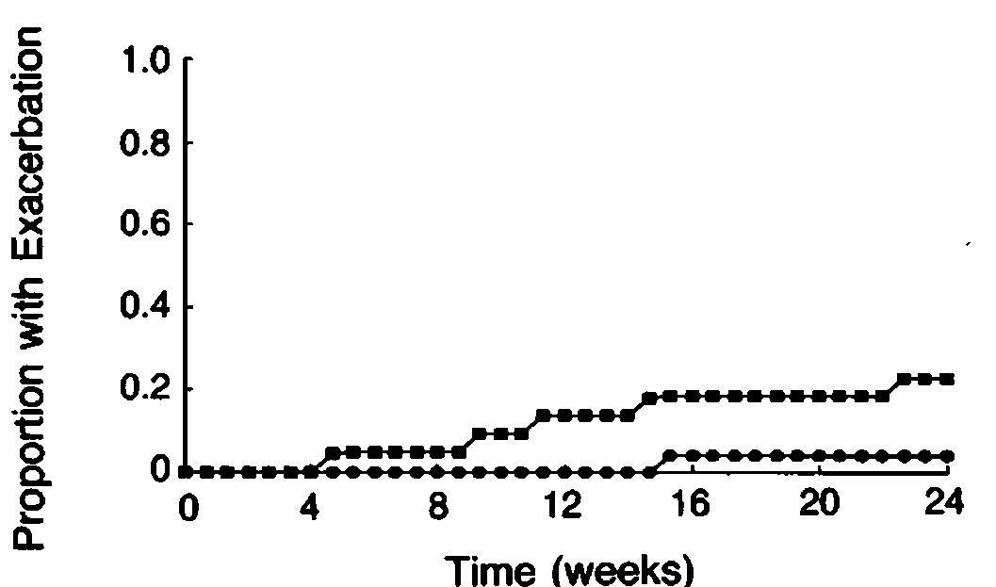
73%
36%
23%
4%
Υπό HCQ:κύκλοι, υπό placebo:παραλληλόγραμμα
Ν Εngl J Med 1991;324:150

Slide 31
ΕΝΔΕΙΞΕΙΣ ΧΗΜΕΙΟΘΕΡΑΠΕΙΑΣ
Η χορήγηση και το είδος της Χημειοθεραπείας πρέπει να καθορίζoνται από τα ιστολογικά ευρήματα.
Συνιστάται η χορήγηση Χημειοθεραπείας σε τύπου ΙΙΙΑ, ΙΙΙΑ/C (±V), σε IVA, IVA/C(±V) και σε αμιγή V νεφρίτιδα
αν η λευκωματουρία είναι >3g/24h, παρά την αγωγή με
ΑCEI, ARB.

Slide 32
ΣΧΗΜΑΤΑ ΑΡΧΙΚΗΣ ΘΕΡΑΠΕΙΑΣ
Μέγιστη συνιστόμενη δόση CYC = 36g.
Σε CcCl 25-50ml/min: ↓20%
Σε CcCl 10-25ml/min: ↓30%

Slide 33
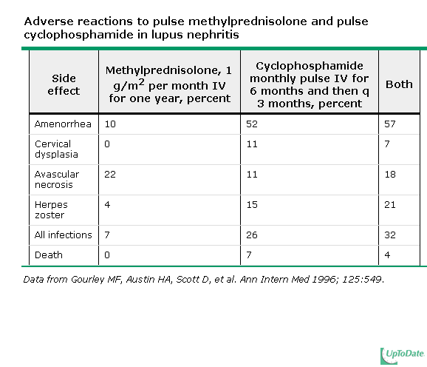

Slide 34
ΑΡΧΙΚΗ ΘΕΡΑΠΕΙΑ
ΜΜF ή CYC

Slide 35
American College of Rheumatology Guidelines for
Screening, Treatment, and Management of Lupus
Nephritis
Ιnduction therapy: ΜΜF-CYC
MMF and CYC are considered equivalent based on recent high-quality studies,
a meta-analysis, and expert opinion.
MMF has been similar in efficacy in all races studied to date (whites, Asians, African Americans, and Latin/Hispanic Americans). However, the Task Force Panel voted that Asians compared to non-Asians might require lower doses of MMF for similar efficacy (level C evidence). Therefore, the physician might aim for 3 g per day total daily highest dose in non-Asians and 2 gm per day in Asians.
There is evidence that African Americans and Hispanics with LN respond less
well to IV CYC than do patients of white or Asian races. MMF/mycophenolic acid (MPA) may be an initial choice more likely to induce improvement in patients
who are African American or Hispanic.
Arthritis Care & Research Vol. 64, No. 6, June 2012, pp 797–808

Slide 36
MMF versus CYC for Induction Treatment of Lupus Nephritis (ALMS)
Recent studies have suggested that mycophenolate mofetil (MMF) may offer advantages over
Intravenous cyclophosphamide (IVC) for the treatment of lupus nephritis, but these therapies
have not been compared in an international randomized, controlled trial. Here, we report the
comparison of MMF and IVC as induction treatment for active lupus nephritis in a multinational,
two-phase (induction and maintenance) study. We randomly assigned 370 patients with classes
III through V lupus nephritis to open-label MMF (target dosage 3 g/d) or IVC (0.5 to 1.0 g/m2 in
monthly pulses) in a 24-wk induction study. Both groups received prednisone, tapered from a
Maximum starting dosage of 60 mg/d. The primary end point was a prespecified decrease in
urine protein/creatinine ratio and stabilization or improvement in serum creatinine. Secondary
end points included complete renal remission, systemic disease activity and damage, and safety.
Overall, we did not detect a significantly different response rate between the two groups: 104
(56.2%) of 185 patients responded to MMF compared with 98 (53.0%) of 185 to IVC. Secondary
end points were also similar between treatment groups. There were nine deaths in the
MMFgroup and five in the IVC group. We did not detect significant differences between the
MMF and IVC groups with regard to rates of adverse events, serious adverse events, or
infections. Although most patients in both treatment groups experienced clinical improvement,
the study did not meet its primary objective of showing that MMF was superior to IVC as
induction treatment for lupus nephritis.
J Am Soc Nephrol 20: 1103–1112, 2009

Slide 37
MMF versus CYC for Induction Treatment of Lupus Nephritis (ALMS)
Demographics and baseline disease characteristics
J Am Soc Nephrol 20: 1103–1112, 2009

Slide 38
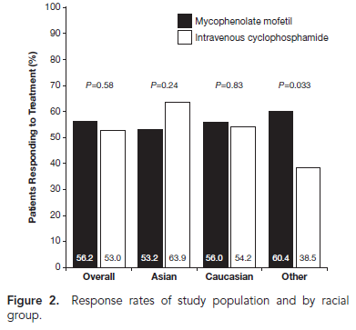
MMF versus CYC for Induction Treatment of Lupus Nephritis (ALMS
Σύνολο πλήρων και μερικών υφέσεων μετά από 6 μήνες αρχικής θεραπείας(ΑLMS trial). Τα δύο σχήματα είχαν ισοδύναμα αποτελέσματα, αλλά οι μη Καυκάσιοι, οι μη Ασιάτες είχαν μεγαλύτερο ποσοστό υφέσεων με το MMF σε σχέση με τη CYC
J Am Soc Nephrol 20: 1103–1112, 2009

Slide 39
ΝΕΦΡΙΤΙΔΑ ΛΥΚΟΥ - ΚΥΚΛΟΦΩΣΦΑΜΙΔΗ
low-dose “Euro-Lupus” CYC (500 mg IV once every 2 weeks for a total of 6 doses), followed by maintenance therapy with daily oral azathioprine (AZA) or daily oral MMF
high-dose CYC (500–1,000 mg/m² IV once a month for 6 doses),followed by maintenance treatment with MMF or AZA
The low- and high-dose regimens have not been compared in nonwhite racial groups
Limited prospective trials comparing daily oral CYC to the high-dose IV therapy have shown near equivalence in efficacy and toxicity
Arthritis Care & Research Vol. 64, No. 6, June 2012, pp 797–808

Slide 40
ΝΕΦΡΙΤΙΔΑ ΛΥΚΟΥ - ΚΥΚΛΟΦΩΣΦΑΜΙΔΗ
BΡΑΧΥΧΡΟΝΙΟ Ή ΜΑΚΡΟΧΡΟΝΙΟ ΣΧΗΜΑ CYC

Slide 41
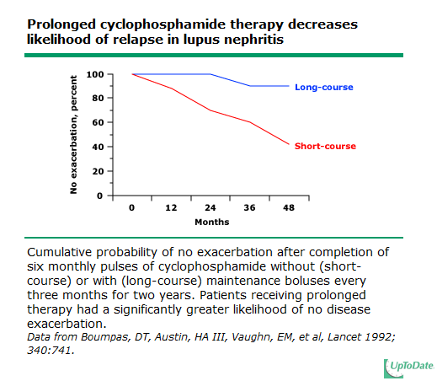

Slide 42
The Euro-Lupus Nephritis Trial, a Randomized Trial of Low-Dose Versus High-Dose Intravenous Cyclophosphamide
Methods. In this multicenter, prospective clinical trial (the Euro-Lupus
Nephritis Trial [ELNT]), we randomly assigned 90 SLE patients with
proliferative glomerulonephritis to a high-dose IV CYC regimen (6
monthly pulses and 2 quarterly pulses; doses increased according to the
white blood cell count nadir) or a low-dose IV CYC regimen (6 fortnightly
pulses at a fixed dose of 500 mg), each of which was followed by AZA.
Conclusion. The data from the ELNT indicate that in European SLE
patients with proliferative lupus nephritis, a remission-inducing regimen of
low-dose IV CYC (cumulative dose 3 gm) followed by AZA achieves
clinical results comparable to those obtained with a high-dose regimen.
ARTHRITIS & RHEUMATISM
Vol. 46, No. 8, August 2002, pp 2121–2131

Slide 43
The Euro-Lupus Nephritis Trial
ARTHRITIS & RHEUMATISM
Vol. 46, No. 8, August 2002, pp 2121–2131

Slide 44
AΡΧΙΚΗ ΘΕΡΑΠΕΙΑ
If CYC is being considered for treatment, the Core Expert Panel recommended
IV CYC at the low “Euro-Lupus” dose for white patients with Western European or Southern European racial/ethnic backgrounds (ΑCR)
Arthritis Care & Research Vol. 64, No. 6, June 2012, pp 797–808

Slide 45
ΕΠΙΛΟΓΗ ΑΡΧΙΚΗΣ ΘΕΡΑΠΕΙΑΣ
Σε μαύρους ή Ισπανικής καταγωγής προτιμάται το MMF γιατί έχει
διαπιστωθεί από μερικές μελέτες ότι αυξάνει την πιθανότητα ύφεσης.
Όμως ο χρόνος παρακολούθησης του MMF είναι μικρός (< 1χρόνο)
Σε σοβαρή νόσο (ΟΝΑ, μηνοειδείς σχηματισμοί) μπορεί να προτιμηθεί η CYC (μακροχρόνιο σχήμα), επειδή στις μελέτες με MMF δεν περιλαμβάνονται ασθενείς με βαρειά νεφρική νόσο (μέση SCr~1,1mg/dL, λευκωματουρία 3-4,7g/24h)
Επιλογή του ασθενούς, όπως σε γυναίκες αναπαραγωγικής ηλικίας που μπορεί να προτιμήσουν το ΜΜF αποφεύγοντας την τοξικότητα στις ωοθήκες της CYC
Η δραστικότητα των νεοτέρων σχημάτων για αρχική θεραπεία πρέπει να περιλαμβάνει όχι μόνον την αρχική απάντηση, αλλά και τη μακροχρόνια επίδραση τους στην πρόληψη των υποτροπών και στην εμφάνιση ΧΝΝ 5

Slide 46
ΑΡΧΙΚΗ ΘΕΡΑΠΕΙΑ
ΚΟΡΤΙΚΟΕΙΔΗ
Pulse IV glucocorticoids (500–1,000 mg methylprednisolone daily for 3 doses) in combination with immunosuppressive therapy is recommended, followed by daily oral glucocorticoids (0.5–1 mg/kg/day), followed by a taper to the minimal amount necessary to control disease (ΑCR)
Για ταχύτερα και καλύτερα αποτελέσματα και για να μειωθεί η
συνολική δόση των κορτικοειδών χορηγούνται 500-750mg I.V.
μεθυλπρεδνιζολόνης και ακολούθως 0,5mg/kg per os
πρεδνιζόνης για 4 βδομάδες, που μειώνονται σταδιακά σε
≤10mg/24h σε 4-6 μήνες(EULAR/ERA-EDTA)
Arthritis Care & Research Vol. 64, No. 6, June 2012, pp 797–808

Slide 47
ΑΠΟΤΥΧΙΑ ΑΡΧΙΚΗΣ ΘΕΡΑΠΕΙΑΣ
Approximately 50% of SLE patients with serious LN showed definite improvement
in renal parameters after 6 months of treatment with either MMF or CYC, and
the proportion of responders increased to 65–80% between 12 and 24 months
of treatment(ACR)
If nephritis is worsening (50% or more worsening of proteinuria or serum creatinine) in patients treated for 3 months with glucocorticoids plus CYC or MMF, the Task Force Panel recommended that the clinician can choose any of the alternative treatments discussed(ACR)
Although combinations of MMF and calcineurin inhibitors and of rituximab and MMF are being studied and might be considered for those who have failed the recommended induction therapies, data are not robust enough at this time to include them for voting scenarios(ACR)
We suggest that, if patients have worsening LN during the first 3 months of treatment, a change be made to an alternative recommended initial therapy (MMF to CYC, CYC to MMF), or a repeat kidney biopsy be performed to guide further treatment (Rituximab, CSA, Tacrolimus) (KDIGO).
Arthritis Care & Research Vol. 64, No. 6, June 2012, pp 797–808

Slide 48
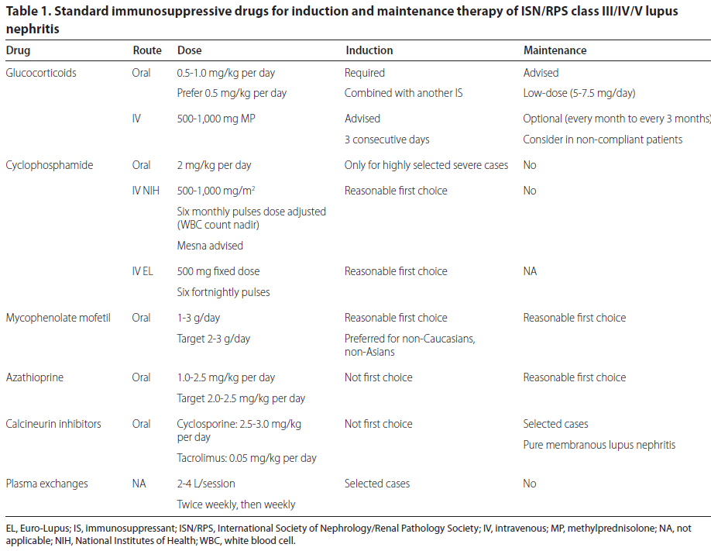

Slide 49
ΘΕΡΑΠΕΙΑ ΣΥΝΤΗΡΗΣΗΣ
Η φάση συντήρησης στοχεύει στη διατήρηση των αποτελεσμάτων για μεγάλο χρονικό διάστημα δηλ. στη διατήρηση της ύφεσης και της πρόληψης των υποτροπών χορηγώντας την όσο το δυνατόν λιγότερο τοξική θεραπεία
Ν Εngl J Med 2004;350:971
MMF ή AZA

Slide 50
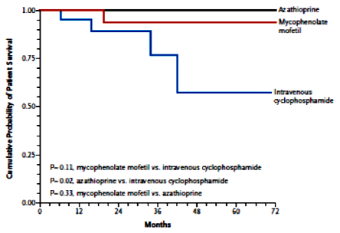
ΘΕΡΑΠΕΙΑ ΣΥΝΤΗΡΗΣΗΣ
ΕΠΙΒΙΩΣΗ
ΑΖΑ,ΜΜF>CYC
Όλοι αρχικά κλασσικό IV CYC
Συντήρηση
IV CYC: 0,5-1g/3 μήνες
ΑΖΑ: 1-3mg/kg/μέρα
MMF: O,5g-3g/μέρα
Ν Εngl J Med 2004;350:971

Slide 51
ΘΕΡΑΠΕΙΑ ΣΥΝΤΗΡΗΣΗΣ
ΝΕΦΡΙΚΕΣ ΥΠΟΤΡΟΠΕΣ
ΑΖΑ,ΜΜF>CYC
Ν Εngl J Med 2004;350:971

Slide 52
ΝΕΦΡΙΤΙΔΑ ΛΥΚΟΥ-ΥΠΟΤΡΟΠΕΣ
Η πιθανότητα εμφάνισης υποτροπών εξαρτάται
από την επίτευξη πλήρους ή μερικής ύφεσης και
από το είδος της θεραπείας συντήρησης

Slide 53
Mycophenolate versus Azathioprine as Maintenance Therapy for Lupus Nephritis(ALMS)
A total of 227 patients were randomly assigned to maintenance treatment (116 to
mycophenolate mofetil and 111 to azathioprine).
Conclusion: MMF was superior to AZA in maintaining renal response to treatment
and in preventing relapse in parients with lupus nephritis who had a response to
induction therapy.
Methods: We carried out a 36-month, randomized, double-blind, double-dummy, phase 3 study comparing oral mycophenolate mofetil (2 g per day) and oral azathioprine (2 mg per kilogram of body weight per day) plus placebo in each group, in patients who met response criteria during a 6-month induction trial.
N Engl J Med 2011;365:1886-95

Slide 54
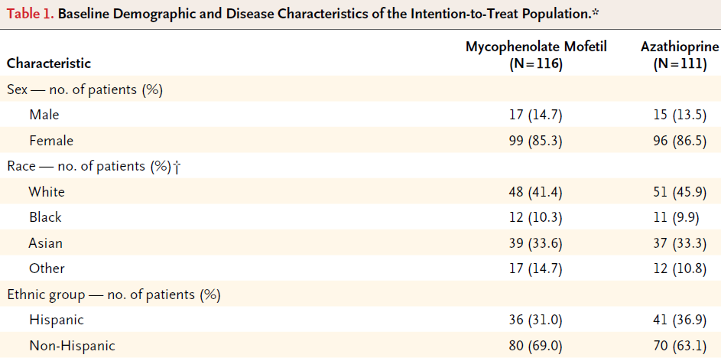
Mycophenolate versus Azathioprine as Maintenance Therapy for Lupus Nephritis(ALMS)
N Engl J Med 2011;365:1886-95

Slide 55
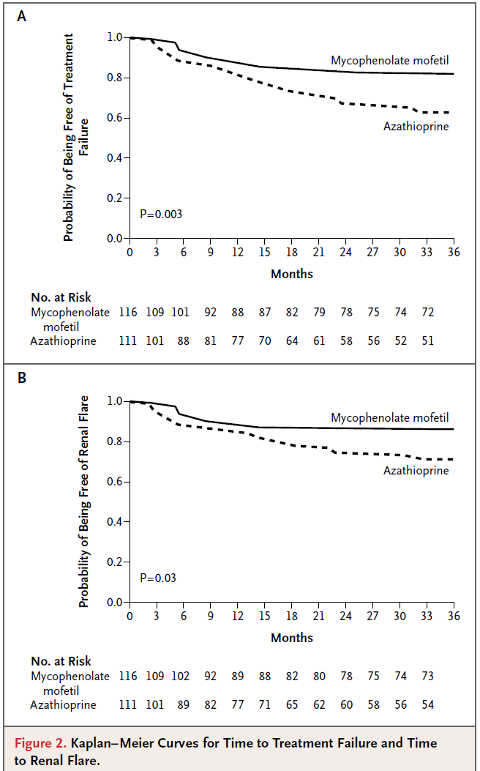
Mycophenolate versus Azathioprine as Maintenance Therapy for Lupus Nephritis(ALMS)
Conclusions:
Mycophenolate mofetil was superior to azathioprine in maintaining a renal response to treatment and in preventing relapse in patients with lupus nephritis who had a response to induction therapy.
N Engl J Med 2011;365:1886-95

Slide 56
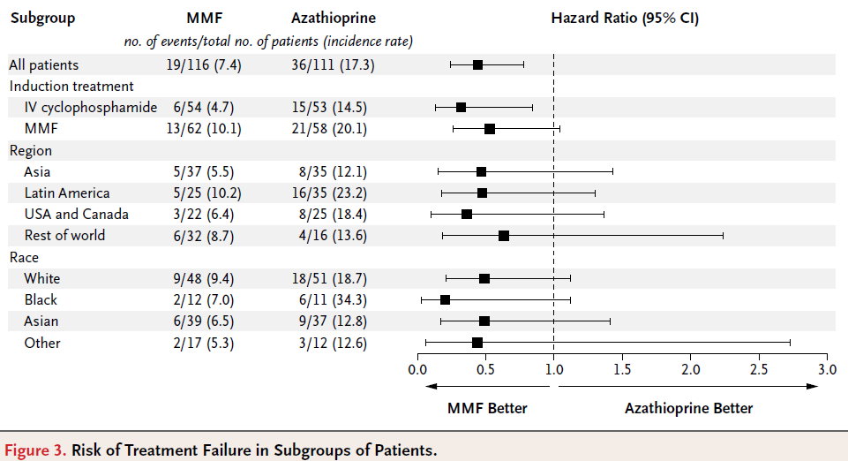
Mycophenolate versus Azathioprine as Maintenance Therapy for Lupus Nephritis(ALMS)
N Engl J Med 2011;365:1886-95

Slide 57
Azathioprine versus mycophenolate mofetil for long-term immunosuppression in lupus nephritis: results from the MAINTAIN Nephritis Trial
Methods A total of 105 patients with lupus with proliferative LN were included. All received
three daily intravenous pulses of 750 mg methylprednisolone, followed by oral glucocorticoids
and six fortnightly cyclophosphamide intravenous pulses of 500 mg. Based on randomisation
performed at baseline, AZA (target dose:2 mg/kg/day) or MMF (target dose: 2 g/day) was given
At week 12. Analyses were by intent to treat. Time to renal flare was the primary end point.
Mean (SD) follow-up of the intent-to-treat population was 48 (14) months.
Results The baseline clinical, biological and pathological characteristics of patients allocated to
AZA or MMF did not differ. Renal flares were observed in 13 (25%) AZA-treated and 10 (19%)
MMF-treated patients. Time to renal flare, to severe systemic fl are, to benign flare and to
renal remission did not statistically differ. Over a 3-year period, 24 h proteinuria, serum
creatinine, serum albumin, serum C3, haemoglobin and global disease activity scores improved
similarly in both groups. Doubling of serum creatinine occurred in four AZA-treated and three
MMFtreated patients. Adverse events did not differ between the groups except for
haematological cytopenias, which were statistically more frequent in the AZA group (p=0.03)
but led only one patient to drop out.
Conclusions Fewer renal flares were observed in patients receiving MMF but the
difference did not reach statistical significance.

Slide 58
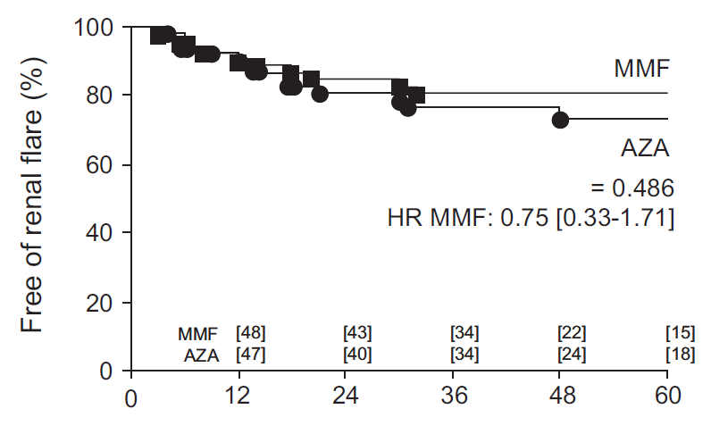
Azathioprine versus mycophenolate mofetil for long-term immunosuppression in lupus nephritis: results from the MAINTAIN Nephritis Trial
Kaplan–Meier probability analysis of renal flare
Conclusions: Fewer renal flares were observed in patients receiving MMF but the difference did not reach statistical significance

Slide 59
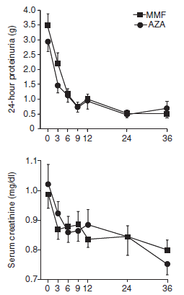
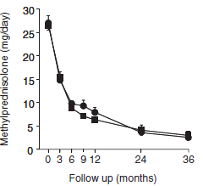
Azathioprine versus mycophenolate mofetil forlong-term immunosuppression in lupus nephritis: results from the MAINTAIN Nephritis Trial
Follow up (months)
Mικρή σειρά από Ευρωπαίους (105 ασθενείς), κυρίως Καυκάσιους

Slide 60
ΘΕΡΑΠΕΙΑ ΣΥΝΤΗΡΗΣΗΣ
Αν η αρχική θεραπεία ήταν MMF συνεχίζεται η αγωγή με
ΜΜF. Aν ήταν CYC μπορεί να χορηγηθεί MMF ή AZA
ανάλογα με τη φυλή, με την επιθυμία εγκυμοσύνης επειδή το
MMF όπως και η CYC έχουν τερατογόνο δράση

Slide 61
ΘΕΡΑΠΕΙΑ ΣΥΝΤΗΡΗΣΗΣ
Η θεραπεία συντήρησης συνεχίζεται για 3 χρόνια τουλάχιστον.
Επιχειρείται αργή, σταδιακή μείωση της αγωγής εφόσον η νόσος
παραμένει σε ύφεση π.χ. το MMF 1-2g/d. Συνήθως η μείωση αρχίζει
ένα έτος μετά την πλήρη ύφεση. Αν η νόσος χαρακτητίζεται από συχνές
υποτροπές συνιστάται η παράταση του χρόνου της συντηρητικής
θεραπείας.
Επί μη επίτευξης μερικής ύφεσης εντός 6-12 μηνών ή πλήρους ύφεσης
εντός δύο ετών ή κατ ‘αλλους εντός ενός έτους συνιστάται η αλλαγή
της αγωγής μετά από βιοψία

Slide 62
ΘΕΡΑΠΕΙΑ ΥΠΟΤΡΟΠΩΝ
Οι μέτριες έως σοβαρές υποτροπές μετά από πλήρη ή μερική ύφεση πρέπει
να αντιμετωπίζονται με τα ίδια σχήματα, αρχικό και συντήρησης. Αν δεν
είναι δυνατή η λήψη CYC λόγω μεγάλης αθροιστικής δόσης από
προηγούμενα σχήματα χορηγείται MMF (ΚDIGO).
Εναλλακτικά:
Aν τα σχήματα αποτύχουν
μπορεί να χορηγηθεί
RITUXIMAB
ΑΡΧΙΚΗ ΜΜF | ΣΥΝΤΗΡΗΣΗ MMF που έχει διακοπεί | ΝΕΑ ΑΓΩΓΗ ΜΜF
MMF | Υπό MMF | CYC
CYC | υπό AZA | MMF, stop AZA

Slide 63

ΘΕΡΑΠΕΙΑ ΚΑΤΗΓΟΡΙΑΣ Ι
Δεν υπάρχει κλινική εκδήλωση της ΝΛ
Δεν υπάρχουν ενδείξεις για προοδευτική επιδείνωση
της νεφρικής λειτουργίας. Παρόλα αυτά μπορεί να
μεταπέσει σε πιο σοβαρές μορφές σε μερικές
περιπτώσεις.
Οι ασθενείς με τύπου Ι Νεφρίτιδα Λύκου λαμβάνουν
θεραπεία μόνο για τις εξωνεφρικές εκδηλώσεις
(KDIGO,EULAR/ERA-EDTA)

Slide 64

ΘΕΡΑΠΕΙΑ ΚΑΤΗΓΟΡΙΑΣ ΙΙ
Σε τύπου ΙΙ και λευκωματουρία <1g/24h
η θεραπεία προσδιορίζεται από τις εξωνεφρικές εκδηλώσεις(2D)
Προτείνεται σε λευκωματουρία >3g/24h
να χορηγείται αγωγή με κορτικοειδή όπως
σε Νόσο Ελλαχίστων Αλλοιώσεων (KDIGO)

Slide 65
AΡΧΙΚΗ ΘΕΡΑΠΕΙΑ ΤΥΠΟΥ ΙΙΙ,IV
Σε τύπου ΙΙΙΑ ή ΙΙΙΑ/C συνιστάται αρχική θεραπεία με MMF με συνιστόμενη μέγιστη δόση τα 3g/24h ή IV κυκλοφωσφαμίδη (6 των 500mg ανά 15ήμερον) πάντα σε συνδυασμό με κορτικοειδή λόγω της καλύτερης σχέσης δραστικότητας/τοξικότητας (EULAR/ERA-EDTA)
Αρχική θεραπεία: MMF ή IV κυκλοφωσφαμίδη (KDIGO)
Σε παρουσία κακών προγνωστικών δεικτών, όπως Οξεία Νεφρική Ανεπάρκεια, μεγάλοι μηνοειδείς σχηματισμοί, ινιδοειδή νέκρωση εκτός από τα παραπάνω σχήματα μπορεί να χορηγηθούν I.V. Κυκλοφωσφαμίδη (0,75-1g/m² ανά μήνα) για 6 μήνες ή per os (2-2,5mg/kg τη μέρα) για 3 μήνες (EULAR/ERA-EDTA)
Αν η νεφρική λειτουργία επιδεινώνεται τους 3 πρώτους μήνες της αγωγής προτείνεται η αλλαγή της θεραπείας (από MMF σε CYC, aπό CYC σε MMF) ή επανάληψη της βιοψίας νεφρού και ανάλογα τροποποίηση της θεραπείας (KDIGO)

Slide 66


Class III/IV induction therapy
* the Task Force Panel discussed their preference of MMF over cyclophosphamide (CYC) in patients who desire to preserve fertility
Arthritis Care & Research Vol. 64, No. 6, June 2012, pp 797–808

Slide 67

AΡΧΙΚΗ ΘΕΡΑΠΕΙΑ ΚΑΤΗΓΟΡΙΑΣ V
Ανοσοκαταστολή χορηγείται στη κατηγορία V σε:
·Νεφρωσικό Σύνδρομο
·Αυξημένη ή αυξανόμενη SCr
·Μικτές υπερπλαστικές μορφές(V+III, V+IV),
όπου χορηγείται ίδια αγωγή με III, ή IV
Σε αμιγή κατηγορία V με λευκωματουρία <3,5g/24h
οι περισσότεροι δε χορηγούν ανοσοκαταστολή χωρίς
την ύπαρξη εξωνεφρικών εκδηλώσεων

Slide 68
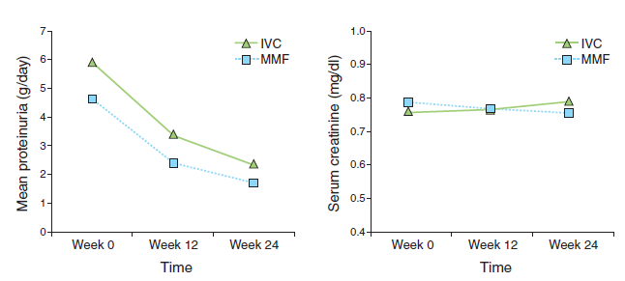
AΡΧΙΚΗ ΘΕΡΑΠΕΙΑ ΚΑΤΗΓΟΡΙΑΣ V
Σε κατηγορία V (ΟΧΙ V+III,V+IV) με νεφρωσικό σύνδρομο συνιστάται το
ΜΜF(στόχος 3g/d) με πρεδιζόνη (0,5mg/kg/d) για 6 μήνες. Εναλλακτικά
ή σε μη ανταπόκριση συνιστάται το βραχύ σχήμα IV CYC (3g σε 3 μήνες), οι
αναστολείς της καλσινευρίνης ή το Rituximab (EULAR/ERA-EDTA)
Σε κατηγορία V (ΟΧΙ V+III,V+IV) με νεφρωσικό σύνδρομο συνιστάται η
χορήγηση πρεδνιζόνης με CYC(2C) ή CNI(2C) ή εναλλακτικά MMF(2D) ή
AZA(2D) (KDIGO)
J Am Soc Nephrol 21: 2028–2035, 2010

Slide 69
Randomized, Controlled Trial of Prednisone, Cyclophosphamide, and Cyclosporine in Lupus Membranous Nephropathy
Patients with lupus membranous nephropathy (LMN) are at substantial long-term risk for morbidity and mortality associated with protracted nephrotic syndrome, including ESRD. The optimal treatment for this condition is controversial. 42 patients with LMN participated in a randomized, controlled trial to compare adjunctive immunosuppressive drugs with prednisone alone. Adjunctive regimens included either cyclosporine (CsA) for 11 mo or alternate-month intravenous pulse cyclophosphamide (IVCY) for six doses; the control group received alternate-day prednisone alone. Median proteinuria was 5.4 g/d (range 2.7 to 15.4 g/d). We assessed the primary outcome, time to remission of proteinuria during the 12-mo protocol, by univariate survival analysis. At 1 yr, the cumulative probability of remission was 27% with prednisone, 60% with IVCY, and 83% with CsA. Although both IVCY and CsA were more effective than prednisone in inducing remissions of proteinuria, relapse of nephrotic syndrome occurred significantly more often after completion of CsA than after IVCY. By multivariate survival analysis, treatment with prednisone and high-grade proteinuria (>5 g/d) but not race or ethnicity were independently associated with a decreased probability of remission. Adverse effects during the 12-mo protocol included insulin-requiring diabetes (one with prednisone and two with CsA), pneumonia (one with prednisone and two with CsA), and localized herpes zoster (two with IVCY). In conclusion, regimens containing CsA or IVCY are each more effective than prednisone alone in inducing remission of proteinuria among patients with LMN.
J Am Soc Nephrol 2009;20:901

Slide 70
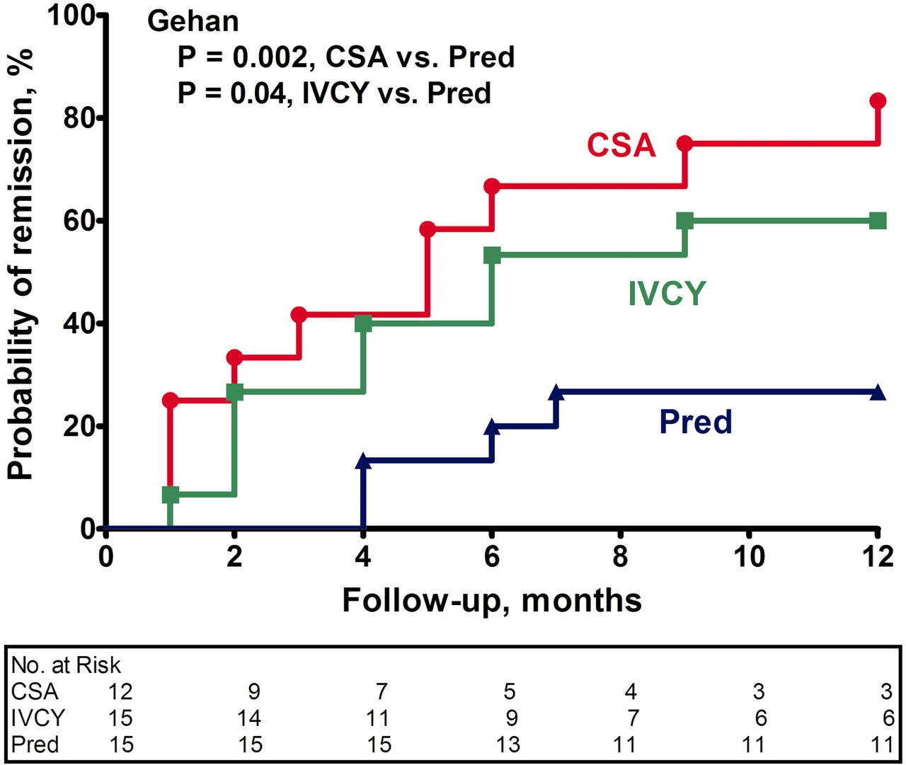
Randomized, Controlled Trial of Prednisone, Cyclophosphamide, and Cyclosporine in Lupus Membranous Nephropathy
83%
60%
27%
Cumulative probability of remission of proteinuria during the 12-mo protocol treatment period by treatment group
J Am Soc Nephrol 2009;20:901

Slide 71
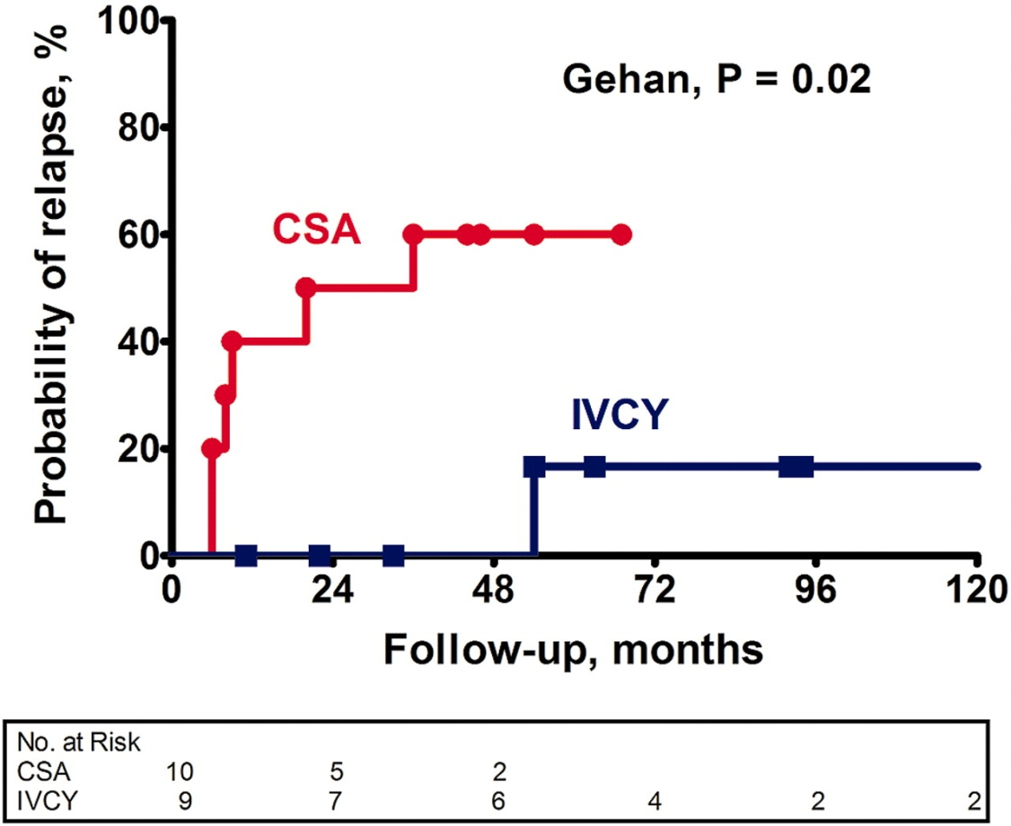
Randomized, Controlled Trial of Prednisone, Cyclophosphamide, and Cyclosporine in Lupus Membranous Nephropathy
40% υποτροπή σε 1 χρόνο
Όχι υποτροπή σε 4 χρόνια
Cumulative probability of relapse of nephrotic syndrome after completion of protocol treatment with IVCY versus CSA
J Am Soc Nephrol 2009;20:901

Slide 72
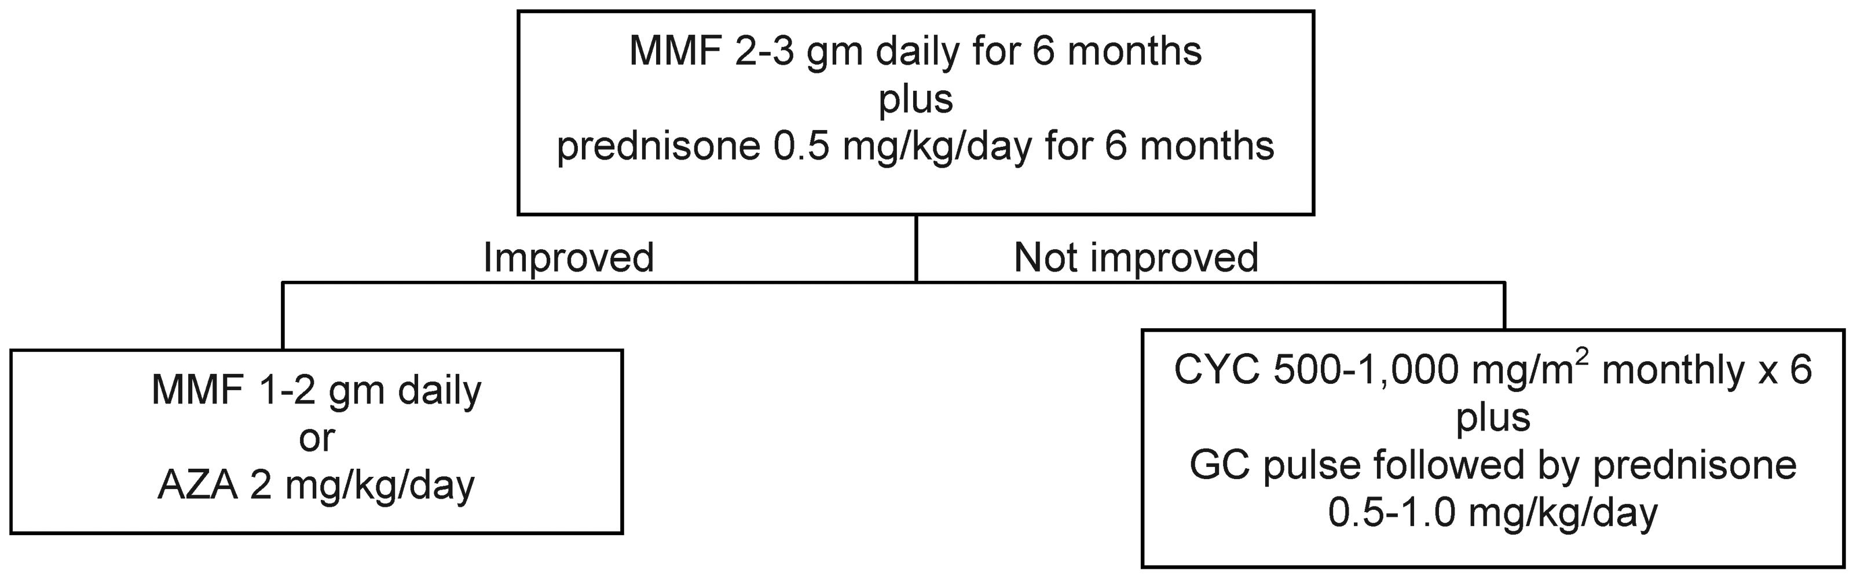
American College of Rheumatology Guidelines for Screening, Treatment, and Management of Lupus Nephritis
Class V
Treatment of class V without proliferative changes and with nephrotic range proteinuria (3 gm/24 hours).
The Task Force Panel recommends that patients with pure class V LN and with nephrotic range proteinuria be started on prednisone (0.5 mg/kg/day) plus
MMF 2–3 gm total daily dose
Arthritis Care & Research Vol. 64, No. 6, June 2012, pp 797–808

Slide 73
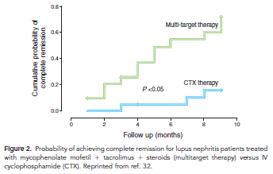
ΘΕΡΑΠΕΙΑ ΤΥΠΟΥ V
Oι ασθενείς με ΝΛ τύπου V+IV έχουν χειρότερη εξέλιξη από
αυτούς μόνο με IV, γιαυτό έχει δοκιμασθεί η χορήγηση πιο
επιθετικής συνδυαστικής αγωγής όπως με MMF + Tacrolimus
CTX:O,75g/m² για 6 μήνες
multi-target:
tacrolimus:4mg/d
MMF:1g/d
40 Ασιάτες με τύπου V+IV επί 9 μήνες
Η multi-target πιο συχνά πλήρη ύφεση στους 6 και 9 μήνες.
Ίδιο ποσοστό μερικών υφέσεων
Σε 6 μήνες:
multi-taget:CR+PR=90%
CTX:CR+PR=45%
Multi-target therapy: MMF, Tacrolimus, steroid
CTX therapy: IV CYC
J Am Soc Nephrol 19: 2001–2010, 2008

Slide 74
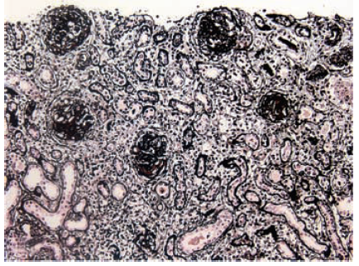
AΡΧΙΚΗ ΘΕΡΑΠΕΙΑ ΚΑΤΗΓΟΡΙΑΣ VΙ
Σε ασθενείς με κατηγορία VI χορηγείται μόνο
συντηρητική αγωγή, όπως ΑΜΕΑ.
Ανοσοκατασταλτική θεραπεία μόνον για τις, αν
υπάρχουν εξωνεφρικές εκδηλώσεις (KDIGO).

Slide 75
ΝΕΦΡΙΤΙΔΑ ΛΥΚΟΥ-ΕΓΚΥΜΟΣΥΝΗ
Εγκυμοσύνη μπορεί να επιχειρηθεί αν η νόσος είναι σε ύφεση για 6 μήνες
(λευκωματουρία<0,5g/24h, GFR>50ml/min).
Eπιτρέπεται η χορήγηση υδροξυχλοροκίνης, πρεδνιζόνης, ΑΖΑ, αναστολείς της
καλσινευρίνης. Να χορηγείται ακετυλοσαλυκιλικό οξύ για πρόληψη προεκλαμψίας.
Σε ΑPS μπορεί να προστεθεί ηπαρίνη χαμηλού Μ.Β.(όχι panwarfin) (EULAR/ERA-EDTA)
Εγκυμοσύνη μπορεί να επιχειρηθεί αν η νόσος είναι σε πλήρη ύφεση.
Na λαμβάνουν υδροξυχλοροκίνη
Αν λαμβάνουν MMF να μετατραπεί σε ΑΖΑ.
Αν εμφανισθεί παρόξυνση κατά την εγκυμοσύνη να αντιμετωπισθεί με πρεδνιζόνη και
αν είναι απαραίτητο με ΑΖΑ.
Αν λαμβάνουν ήδη πρεδνιζόνη-ΑΖΑ να μην επιχειρηθεί μείωση και η δόση να
συνεχισθεί τουλάχιστον επί 3μηνον μετά τον τοκετό (KDIGO)

Slide 76
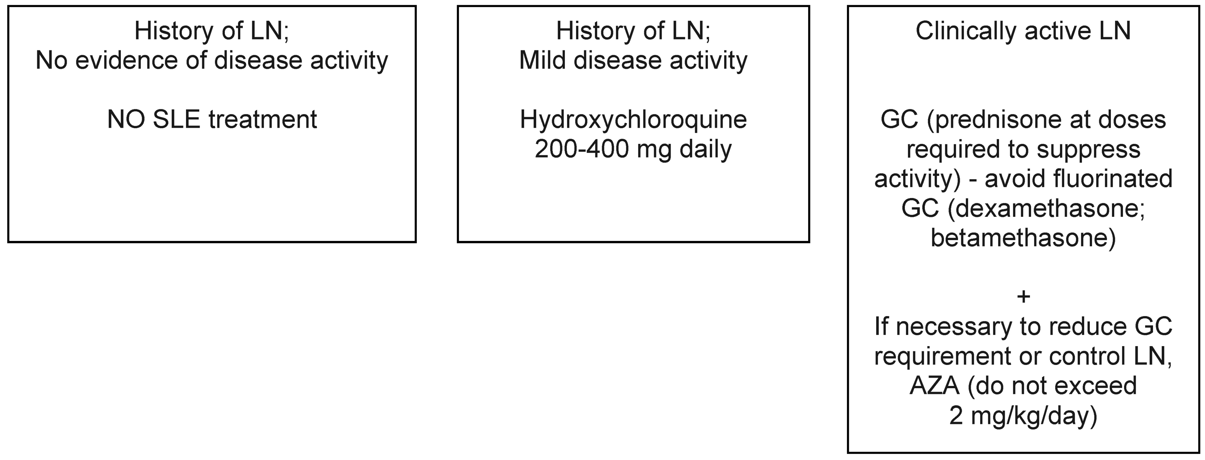
American College of Rheumatology Guidelines for Screening, Treatment, and Management of Lupus Nephritis
Treatment of class III, IV, and V in patients who are pregnant
Aπαγορεύονται ΑCEI, MPA,CYC
6 months of high-dose IV CYC was associated with approximately 10% sustained infertility in young women, and higher rates in older women. If 6 months of CYC were followed by quarterly doses, there was a higher rate of infertility.
In the Euro-Lupus Nephritis Trial 4.5% of patients had menopause in the low-dose arm (CYC cumulative dose 3 gm)
Arthritis Care & Research Vol. 64, No. 6, June 2012, pp 797–808

